Slide 1
Bespreking Pondera-rapport - de visie van de Belangen Vereniging voor ‘t Hanik 10-2-25

Slide 2
Uitgangspunten BVH
De BelangenVereniging Hanik (BVH) stelt het zeer op prijs dat de gemeente Venlo op ons verzoek dit verkennende onderzoek heeft laten uitvoeren. Ook zijn wij de gemeente erkentelijk voor het uitgebreid antwoorden op onze vragen.
Graag geven wij onze visie op het rapport.
Wij zijn benieuwd naar de mening van de gemeente over het rapport en welke conclusies zij hieraan verbindt.
De BVH behoudt zich het recht voor een eigen opvatting te hebben over het rapport en de wenselijkheid van windturbines in ‘t Hanik.
Graag blijven wij een gesprekspartner van de gemeente over dit onderwerp. Wij stellen ons constructief op in deze gesprekken.

Slide 3
Onze visie op het Pondera rapport
Beperkt zich tot afstandsnormen (bewoning, pijpleidingen, defensieradar)
Stipt overige randvoorwaarden aan (cultuurhistorie, archeologie, ecologie) maar analyseert dit slechts beperkt
Nieuwe ontwikkelingen – zoals discussie over de nieuwe landelijke afstandsnorm (2 – 4 maal tiphoogte) zijn niet meegenomen

Slide 4
Onze visie op het Pondera rapport
d. Het rapport gaat niet in op de vraag naar de minimale onderlinge afstand tussen twee windturbines (3 tot 5 keer de diameter van de rotor i.e. 600 tot 1000 meter) > passen er dan wel 2 in de noordwestelijke locatie?
e. Dat Natura2000 gebieden externe werking hebben wordt geconstateerd, maar wat dit betekent voor het gebied wordt niet onderzocht.
f. Er worden wel verschillende normen gesignaleerd (zoals omgevingsverordening provincie Limburg), niet duidelijk wordt wat hiervan het effect zal zijn

Slide 5
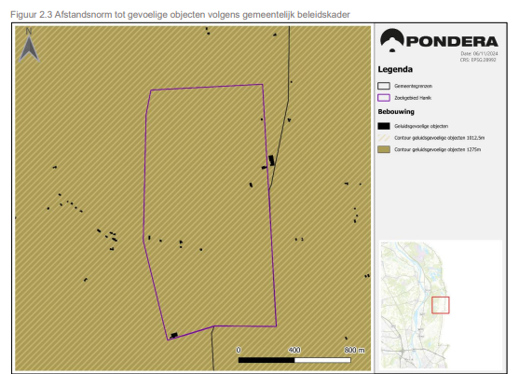
Geen plaats voor windturbines
Het rapport concludeert dat er op basis van (nog niet vastgestelde afstandsnormen) ruimte is voor 2 à 3 windturbines.
Het is jammer dat er niet ingegaan wordt op ecologische en gezondheidsaspecten
Het vigerende energiebeleidskader van de Gemeente Venlo gaat uit van 5 keer de tiphoogte als minimale afstand. Dit betekent dat in dit onderzoek heel kort geconcludeerd had kunnen worden dat er geen plaats is voor windturbines. Figuur 2.3
Volgens de eigen definities van de Gemeente Venlo is er geen sprake meer van 1 windpark, maar van 2 separate installaties.
Wat betekent dit voor het bevoegd gezag?
In het gemeentelijk beleidskader Nieuwe Energie zijn solitaire windturbines ongewenst en mede hierdoor is ’t Hanik in z’n geheel ongeschikt

Slide 6
Grote zorgen van bewoners
De gemeente weet al geruime tijd dat er geen draagvlak is onder bewoners van het gebied voor windturbines.
Eind 2023 is tijdens een presentatie door de gemeente toegezegd dat bij onvoldoende draagvlak het project geen doorgang kan vinden. Dit wordt in de Omgevingsvisie bevestigd.
Er ontstaan steeds meer zorgen bij de direct betrokkenen over de negatieve effecten van windturbines op de gezondheid van mensen, dieren en het milieu:
Geluidsoverlast, ook subsoon en ultrasoon geluid
Slagschaduw
Bisphonal-A vervuiling
Drinkwater aantasting
Zwerfstroom
Planschade voor bedrijven en woningwaardevermindering

Slide 7
Waterbescherming
WML moet absoluut een rol hebben in dit proces
Nog steeds wordt WML niet aangemerkt als belangrijke partij
WML pleit voor betere bescherming van de drinkwaterbronnen
ook cruciaal voor ‘t Hanik!
Drinkwaterbescherming moet reeds leiden tot de conclusie dat windturbines in dit kwetsbare gebied niet mogelijk zijn
Bescherm ons drinkwater voor nu en voor de toekomst!

Slide 8
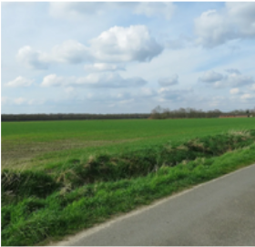
Blauw-groene overgangszone
Natura-2000 gebieden moeten via blauw-groene overgangszones beschermd worden tegen ongewenste invloeden.
Niet benoemd in het Pondera-rapport
Ook niet in de concept Omgevingsvisie
Het is een wettelijke opgave van gemeenten om deze zones uit te werken voor het eigen grondgebied
Bij ’t Hanik ligt de smalste strook van de Maasduinen, een belangrijke groene verbindingszone
Wat zijn hier de consequenties van?

Slide 9
Onze visie voor ‘t Hanik
Behoud van het unieke karakter van het gebied
Insteken op alternatieven zoals natuur-inclusieve landbouw
Gezond drinkwater voor de hele regio
Rust en ruimte
Natuur
Toerisme
En niet in de laatste plaats, een gezonde leefomgeving!

Slide 10
Onze conclusie
We blijven bij onze stelling dat windturbines in ‘t Hanik niet passen, niet mogelijk zijn, niet gewenst zijn en enorm veel negatieve gevolgen met zich meebrengen.
De argumenten hebben we zojuist aangedragen.
Dit betekent ons inziens dat dit project gestopt moet worden.

Slide 11
Behoud van het unieke karakter van dit kleinschalige gebied.
Geen grote veranderingen door grootschalige energie-opwek.
We blijven graag met de Gemeente in constructief overleg.

Slide 12
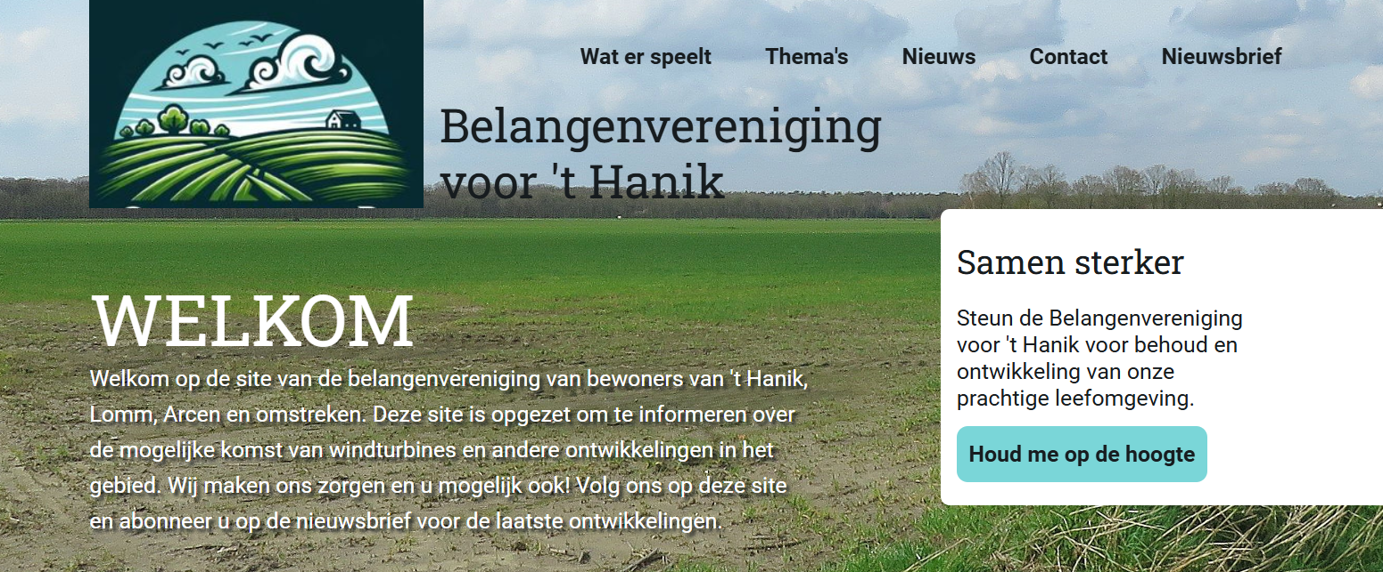
Hartelijk dank voor uw aandacht
www.hanik.nl

